Slide 1
反向传播代码

Slide 2
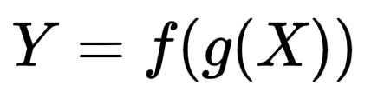
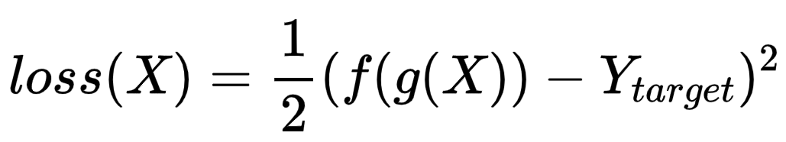
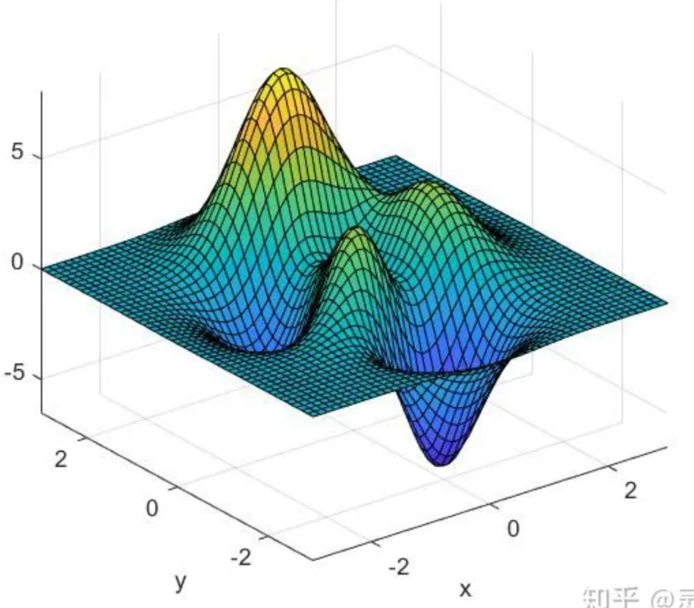
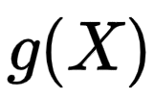
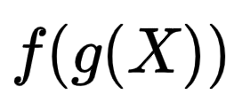
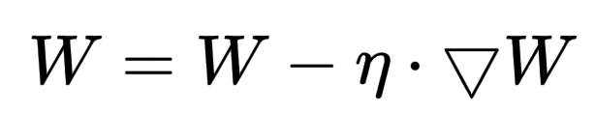






神经网络
输入层
隐藏层
输出层
$$x_{1}$$
$$x_{2}$$
$$y_{1}$$
$$x_{3}$$
$$y_{2}$$
$$x_{4}$$
Notes:
神经网络实际上是一个复杂的复合函数，对于每一组输入数据，神经网络会给出对应的输出数据，该输出数据与输入数据的期望输出不一定相同，因此我们可以构建一个损失函数来表达网络输出与期望输出之间的差异，输出数据对应的损失函数的值小于一定的阈值时,我们认为网络已经学习到了输入数据的特征，能给出一个接近输入数据的期望输出值。 为了尽可能的找到损失函数的最小值，我们运用梯度下降的方式来寻找，并在梯度下降过程中不断更新网络的权重系数。

Slide 3
神经网络
更新网络参数
计算梯度
读入输入值
反向传播
正向传播
得到损失函数值
计算每个神经元输出
Notes:
由上一节课的内容，我们知道，神经网络训练时，先是读入数据，计算每个神经元的输出，进而得到整个网络的输出，接着计算输出值和期望值之间的误差，即损失函数，在此基础上，计算每个权重系数的梯度，并更新权重数值。通过迭代的方式，我们可以使得网络输出不断的去逼近一个真实值，当损失小到一定程度后，我们就认为网络收敛了。

Slide 4



神经网络
只包含一个隐藏层的神经网络
$$x_{1}$$
$$y^{′}$$
$$x_{2}$$
随机初始化神经网络的参数
如下所示：
数据集中样本的特征有两个维度
现在取出一个数据，该数据每个维度的值为：
样本的真实值为：
Notes:
最后呢，我们用代码来实现上一节课中讲到的简单神经网络的梯度反向传播。现在呢，我们从数据集中取出一个样本数据，该数据两个维度的值分别为0.5和1.0，该数据对应的标签值为0.8，也就是说，训练好的网络在以这个数据为输入时，其应该输出一个十分接近0.8的数值。开始的时候，网络中的参数是随机的。

Slide 5
https://github.com/nikoHu/NueralNetworkTutorial
谢谢！

